Slide 1

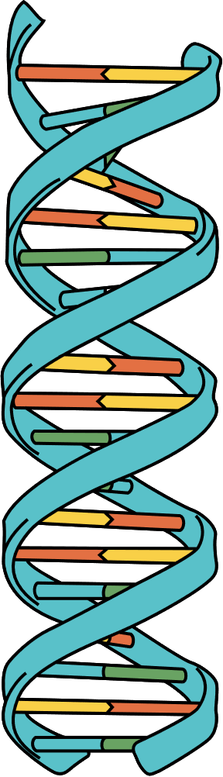



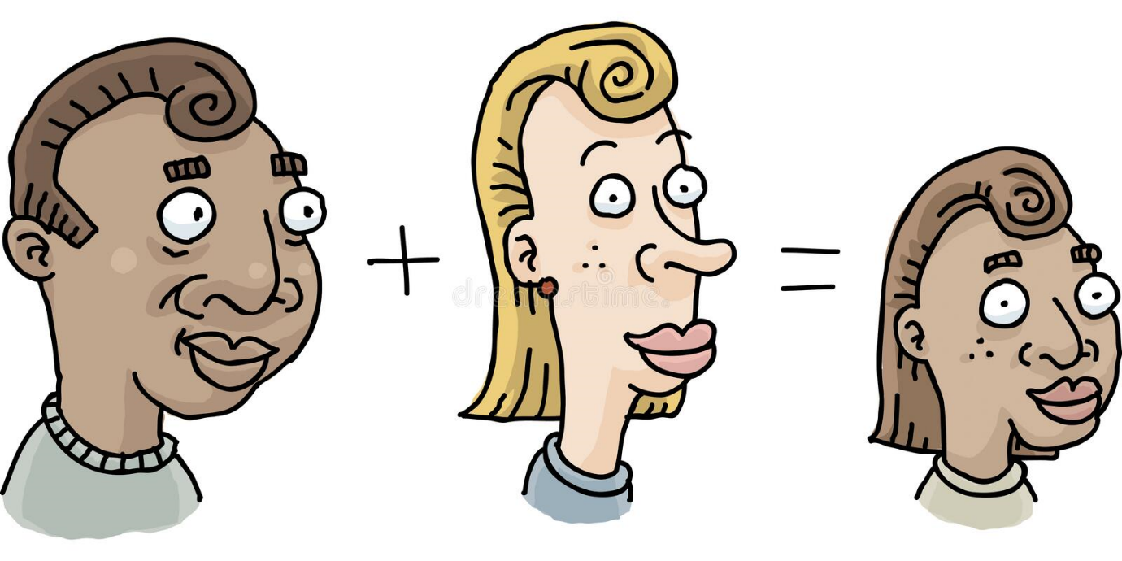



KALITIM
ÇAPRAZLAMA

Slide 2


DNA üzerindeki genler sayesinde anne ve babanın kalıtsal özelliklerinin nesilden nesile aktarıl­masını inceleyen bilimdalına kalıtım(genetik) denir.

Slide 3
Canlı vücudunu oluşturan ve genlerle kuşaktan kuşağa aktarılan canlıyı tanımamızı kolaylaştıran tüm özelliklerinin her bir özelliğe karakter denir.
İnsanlarda; Kan grubu , göz rengi, gibi karakterler kalıtsal özelliklerdir , Bitkilerde; tohum rengi, tohum şekli, boy uzunluğu gibi özellikler, kalıtsal karakterlere örnek olarak gösterilebilir.

Slide 4
Baskın(dominant ) gen:
Her zaman taşıdığı özelliğini gösteren gendir.
Her durumda ortaya çıkar.
Büyük harflerle gösterilir A,M,S,Y,…
Çekinik (Resesif)Gen:
Taşıdığı özelliğin etkisini baskın gen ile birlikte iken göstere­meyen ancak yanında çekinik gen olunca gösterebilen gendir.
Küçük harflerle gösterilir a,m,s,y,d….

Slide 5
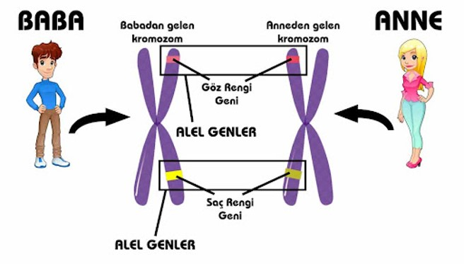
ALEL GEN
Biri anneden biri babadan gelen ve birlikte karakterin ortaya çıkmasında sorumlu olan , Kromozomlar üzerinde karşılıklı bulunan gen çiftine alel gen denir. Homolog kromozomların karşılıklı bölgelerinde yer alırlar.
Gen çiftleri aynı harflerle gösterilir. AA Dd kk…

Slide 6
HOMOZİGOT( SAF ) DÖL:
Anne babadan gelene genlerin aynı özellikte olmasıdır. Yani her iki genin baskın yada çekinink karakter olmasıdır. Homozigot bireyde genin iki aleli aynıdır. Aynı harflerle gösterilir.
AA veya bb gibi.
ÖRNEK :
AA->homozigot (saf-arı) döl- ikisi de baskın
aa-> homozigot (saf arı döl)-ikisi de çekinik
HETEROZİGOT( MELEZ ) DÖL:
Anne ve babadan gelen genlerin farklı özellikte olmasıdır. Heterozigot bireyde genin iki aleli farklıdır. Biri büyük harf diğeri küçük harf ile gösterilir.
Aa veya Bb gibi.
Çekinik özellikte olan karakter asla hetorozigot olamaz.

Slide 7
GENOTİP:
Canlıların bir karakterinin belirlenmesinde etkili olan gen yapısına genotip denir.
Bireyin sahip olduğu genlerin tamamıdır.
Genotip homozigot (Saf, arı) , Çekinik , Baskın veya heterozigot (melez) olabilir.
İki harf ile ifade edilir. (AA,Aa gibi..)
FENOTİP
Canlıların karakter özelliklerinin genetik yapı ile birlikte çevresel faktörlerin de etkisiyle ortaya çıkan dış (fiziksel) görünüşe fenotip denir.
Mor çiçekli, beyaz çiçekli, uzun boylu , kısa boylu, sarı saçlı, siyah saçlı, mavi gözlü , kahverengi gözlü

Slide 8
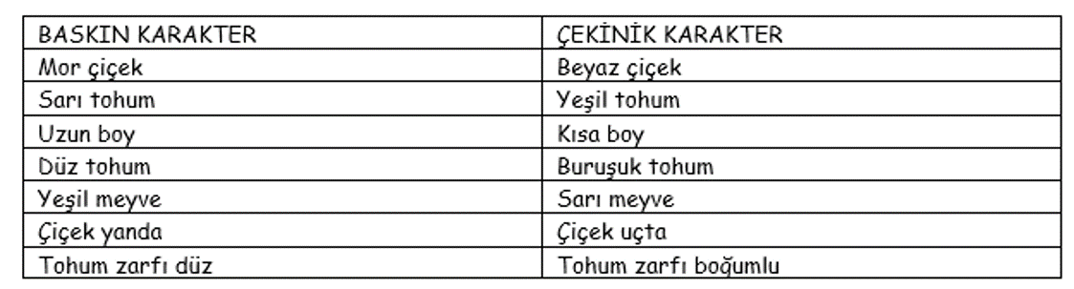

Slide 9
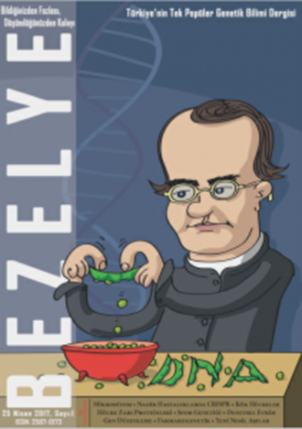
Kalıtsal özelliklerin yavrulara nasıl aktarıldığı ile ilgili önemli çalışmalar 1860 yılında Gregor Mendel tarafından yapılmıştır.
Mendel genetik biliminin kurucusudur. Bu yüzden kalıtım biliminin babası kabul edilir. Mendel canlılardaki kalıtım ile ilgili çalışmalarını bezelye bitkisi ile yapmıştır.

Slide 10
Gregor Mendel’ in çalışmalarında bezelye bitkisini seçmesinin nedenleri;
Bezelyelerin kolay yetişmesi.
Gözlenebilir özelliklerinin belirgin ve çeşitli olması
Karakter çeşidinin fazla olması.
Bezelyelerin kendini dölleyebilmesi( dişi ve erkek organ bir çiçekte bulunur)
Tozlaşmanın kontrol altında tutulabilmesi.
Hızlı üreyip büyümeleri
Bezelyelerdeki değişimlerin kolay takip edilebilmesi
Maliyetinin düşük olması

Slide 11
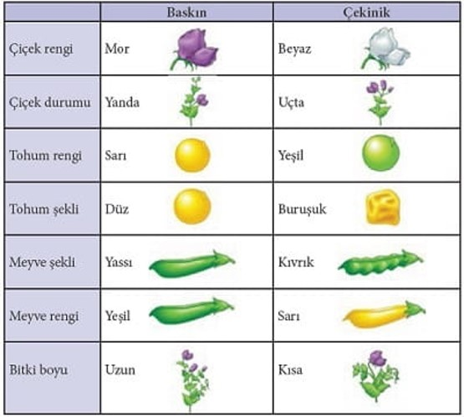

Slide 12
Mm x Mm

Slide 13
Mm x Mm

Slide 14
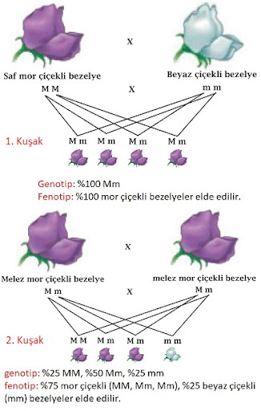

Slide 15
EŞEYE(CİNSİYETE) BAĞLI KALITIM
İnsanlarda cinsiyeti belirleyen kromozomlara eşey kromozomları denir. İnsanlarda bulunan 46 kromozomun 44 tanesi vücut 2 tanesi cinsiyet kromozomudur.
Cinsiyeti belirleyen X ve Y kromozomlarıdır.
İnsanlarda Y kromozomunu bulunduran bireyler erkek, Y kromozomunu bulundurmayan bireyler ise dişidir.

Slide 16
44+ XX 44 + XY

Slide 17
AKRABA EVLİLİĞİ
Akraba evliliği aralarında kan bağı olan yani aynı atadan(soydan) gelen bireylerin evlenmesi anlamına gelir. Aynı soydan gelen bireylerin genetik yapıları birbiri ile benzerlik gösterir. Bu benzerlikten ötürü bireylerde çekinik halde bulunan kalıtsal hastalıkların iki bireyde de bulunma ihtimali vardır.

Slide 18
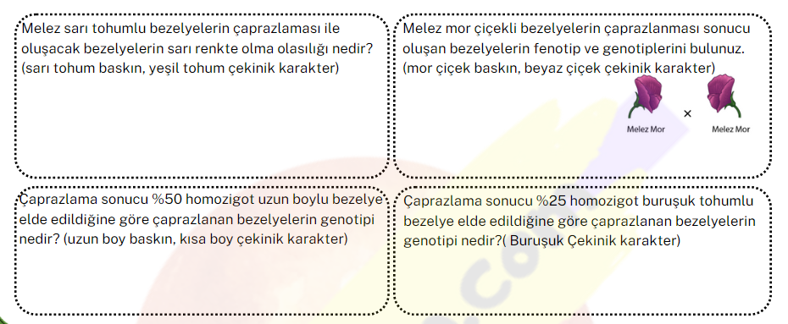

Slide 19
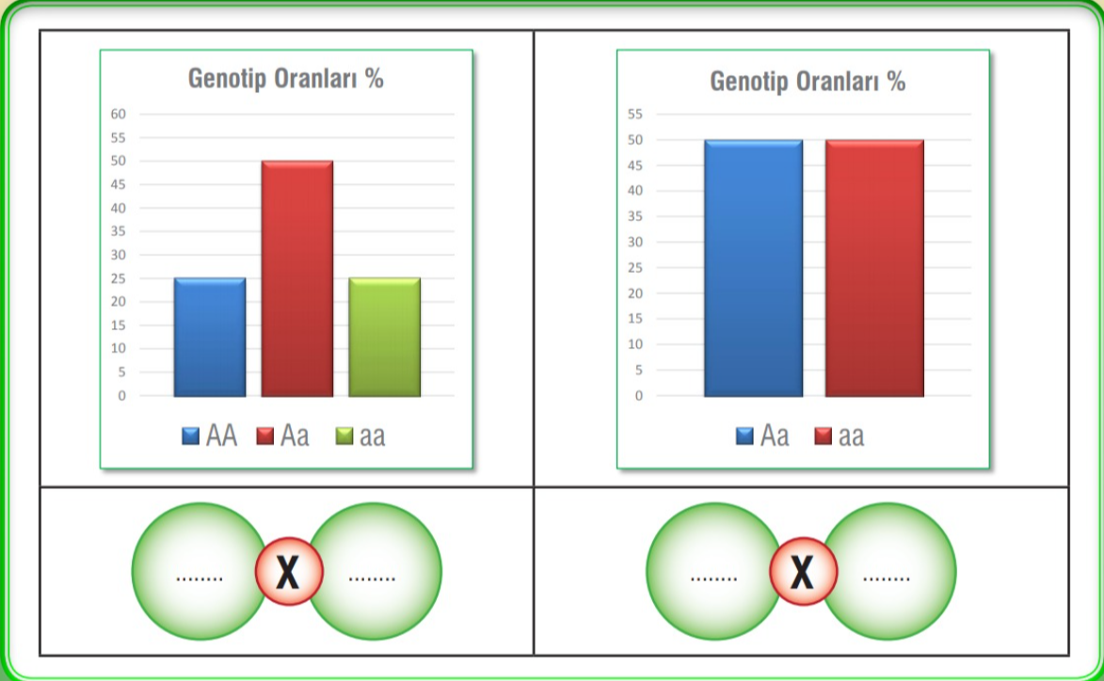

Slide 20
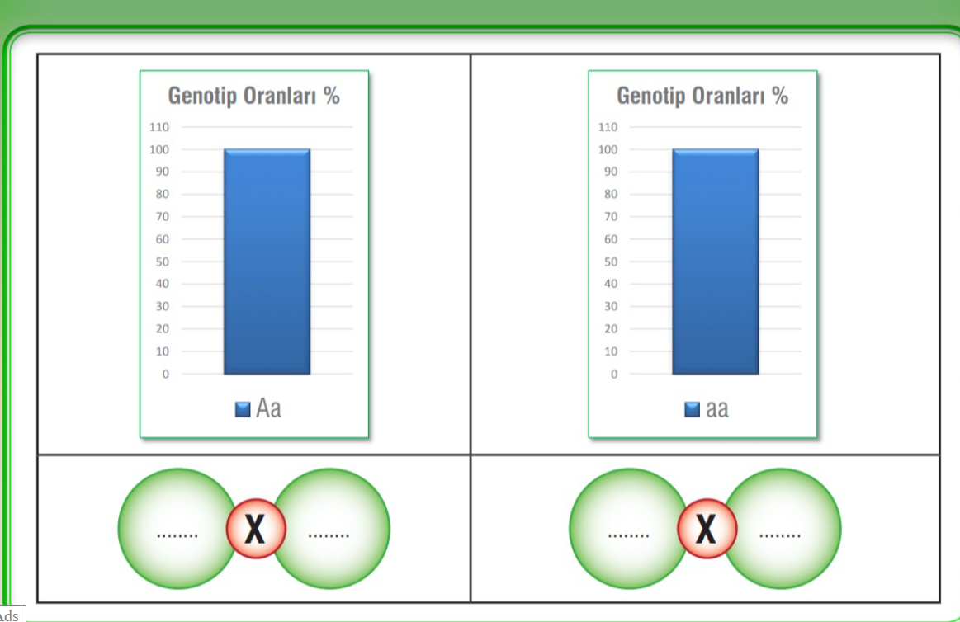

Slide 21




@mervehocaile
@mervehocaile
Konu anlatım videoları, ders ve içerik dosyaları için takip etmeyi unutma!

